Slide 1
Eleveur ovin ou futur installé, viser de bonnes conditions de travail
Vincent Bellet – Idele
Laurent Fichet - CA 49
Alain Gouëdard - CA Bretagne
SPACE - 14 septembre 2017

Slide 2
Au programme…
Présentation des témoins et participants
Quelques résultats :
Étude nationale Facteurs de résilience (FAM)
Coût de production Réseau OV Ouest
Témoignages /échanges avec la salle :
Le travail autour des mises bas
L’alimentation en bâtiment
Les tournées au pâturage
Le travail de saison : reproduction, sanitaire
Les projets

Slide 3
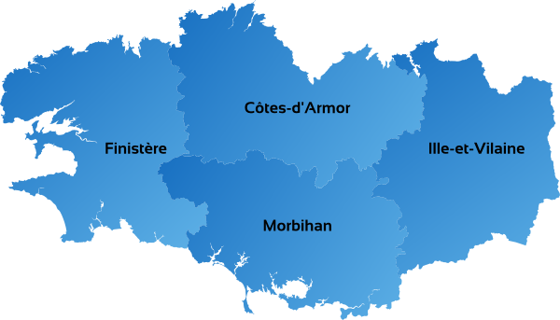
Thomas COURCIER-35 Québriac
Installation :
2015
58 ha de SAU
500 brebis
1 UMO

Slide 4
Thomas Courcier
Système de reproduction en 2 périodes de mises bas : Août et Janvier/Février
MAEC polyculture élevage
Objectifs :
Simplification et efficacité dans le travail
Développement de l’autonomie alimentaire : pâturage cellulaire, betteraves, aliment fermier

Slide 5
Sébastien BELLEC-56 Plouray
Installation :
2014
56 ha de SAU
420 brebis
1 UMO

Slide 6
Sébastien Bellec
Système de reproduction en 2 périodes de mises bas : juillet/août et nov/décembre
MAEC polyculture élevage
Objectifs :
Optimisation du temps de travail au profit de la qualité de vie
Réduire la pénibilité du travail

Slide 7
Jean-Yves GORIN-22 Plémy
Installation :
1997 en lait
2017 en ovins
31 ha de SAU
Objectif: 300 brebis
1 UMO

Slide 8
Jean-Yves Gorin
Système de reproduction en 2 périodes de mises bas : août/septembre et janv/février
MAEC polyculture élevage
Objectifs :
Parcellaire groupé : maximiser le pâturage
Système simple, vivable, économe et durable

Slide 9
David RONDIN-35 Maen-Roch
Installation :
2016
17 ha de SAU
450 brebis
1 UMO

Slide 10
David Rondin
Système bergerie intégrale
Système de reproduction : 3 agnelages en 2 ans (juin, novembre et mars)
Objectifs :
Productivité de la main-d’œuvre et optimisation du temps de travail

Slide 11
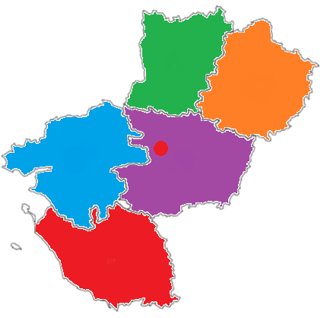
GAEC PONTRON – Eric et David ROUILLERE
Installations :
Eric en 2001
David en 2007
117 ha de SAU
900 brebis
3 UMO
Mayenne
Sarthe
Loire-Atlantique
Maine-et-Loire
Vendée

Slide 12
GAEC PONTRON – Eric et David ROUILLERE
Système tout herbe
Toutes les lactations et l’engraissement des agneaux sont réalisés en bergerie
Objectifs :
Gagner en efficacité et en confort de travail pour travailler à 2 sur l’exploitation

Slide 13
Les élevages qui ont le mieux traversé les aléas 2007-2013
Revenu disponible moyen 2007-2013 en €/UMO exploitant
Résilients : Tiers supérieur

Slide 14
Globalement, des différences de…
Structures
+ Grandes
- Endettées
Conduites
- Mortalité agneaux
- Concentré/kg produit
+ Investissements
- Impact sécheresse 2011

Slide 15
Les éleveurs enquêtés vus par leurs conseillers
D’abord des animaliers
8/10
Goût, temps passé dans la bergerie…
Puis des gestionnaires
5/10
Écoute, ouverture, réflexion, anticipation…
Voire des cultivateurs d’herbe
Valorisation de l’herbe, pâturage…
Limite : temps de travail
3/10

Slide 16
Gérer les aléas : sécheresse, prix des aliments… (hors Ovins-Grandes cultures)
Faible chargement (herbagers) ou surfaces de parcours excédentaires (pastoraux)
Stocks de report, voire sur pied (pâturage tournant)
Ajustements : fauche, pâturage, refus, complémentation/poids des agneaux, etc.
Diversification des ressources… si le potentiel est là (OV-BV notamment)

Slide 17
Investissements : priorité aux conditions de travail

Slide 18
Rémunération : ça va mieux !
Réseau Ouest 2015, orientation Bergerie

Slide 19
Bâtiments : 5% du coût de production
Réseau Ouest 2015, orientation Bergerie

Slide 20
Le travail autour de l’agnelage

Slide 21
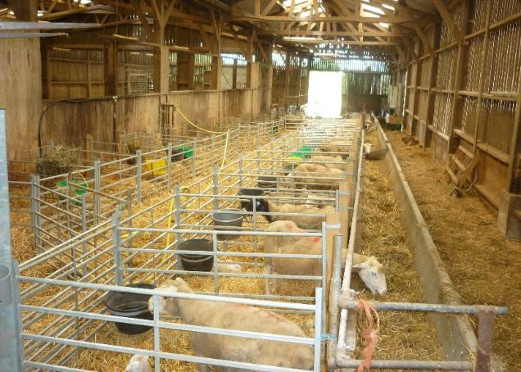
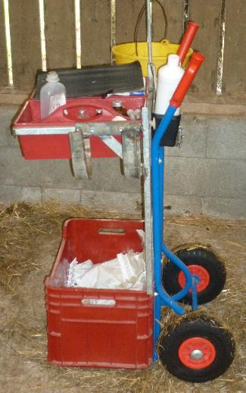
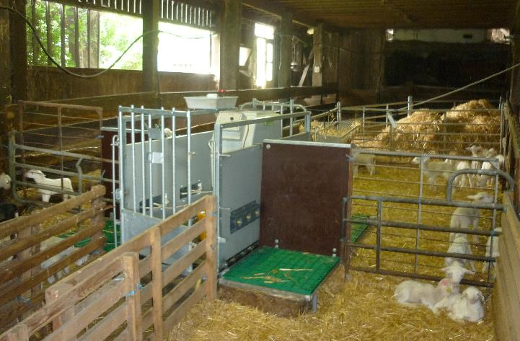
Thomas COURCIER

Slide 22
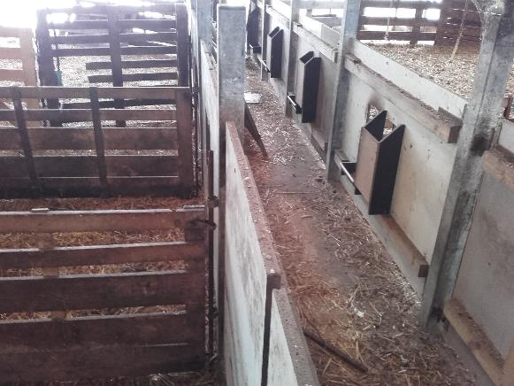
Sébastien BELLEC

Slide 23
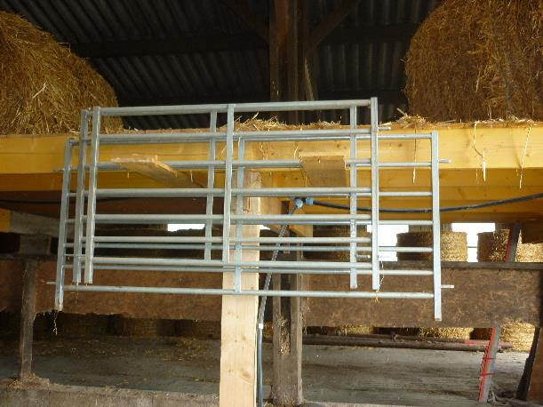
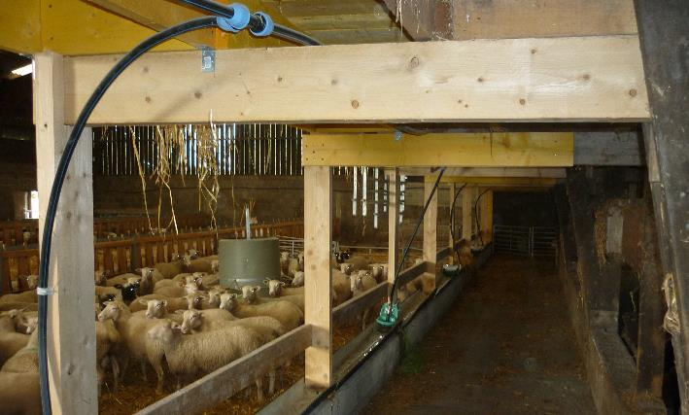
Jean-Yves GORIN

Slide 24
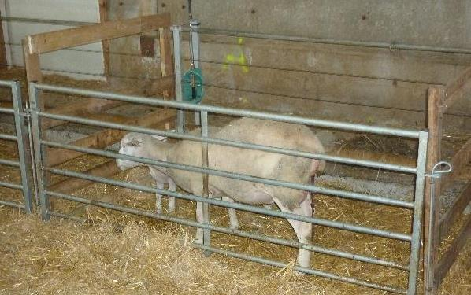
David RONDIN

Slide 25
GAEC PONTRON – Eric et David ROUILLERE

Slide 26
L’alimentation en bâtiment

Slide 27
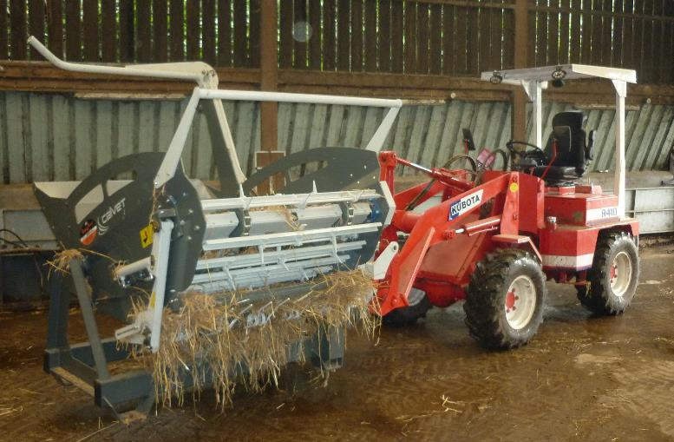
Thomas COURCIER

Slide 28
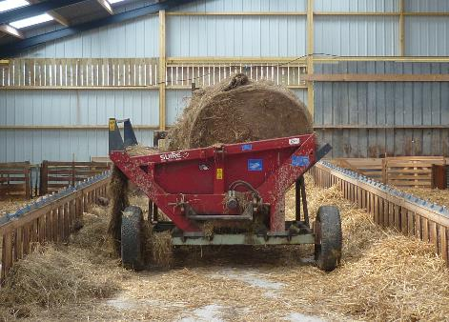
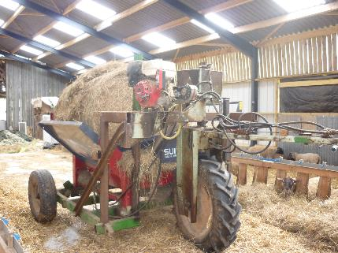
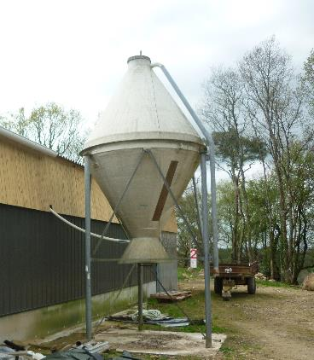
Sébastien BELLEC

Slide 29
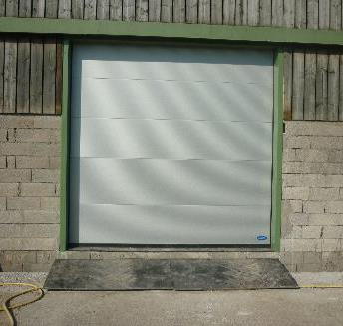
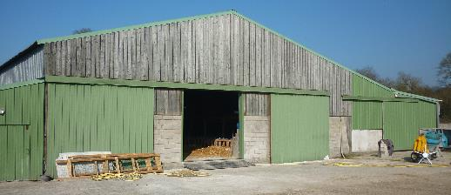
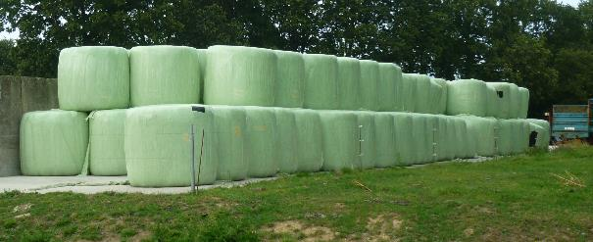
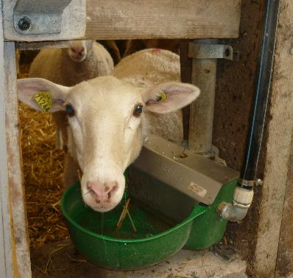
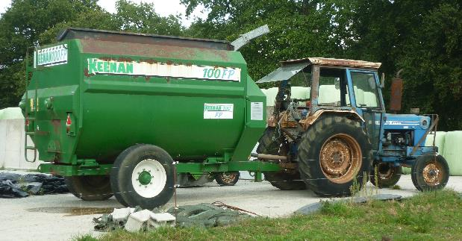
Jean-Yves GORIN

Slide 30
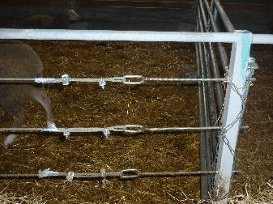
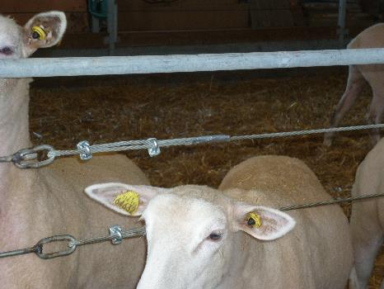
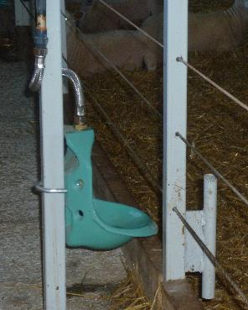
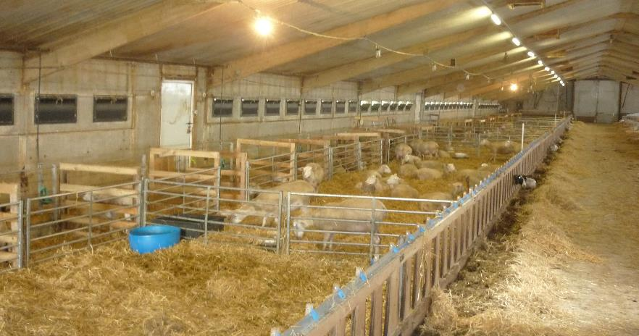
David RONDIN

Slide 31
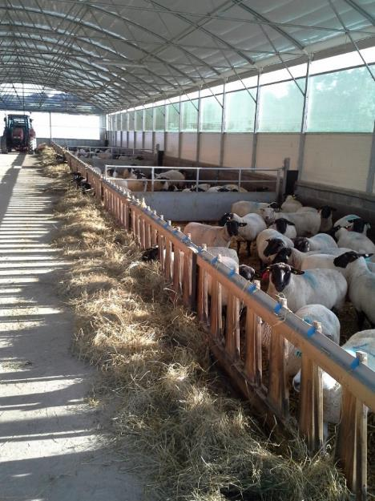
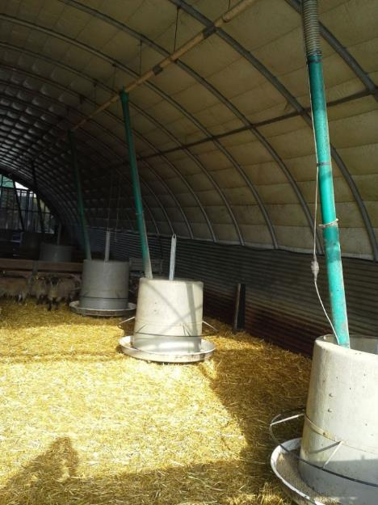
GAEC PONTRON – Eric et David ROUILLERE

Slide 32
Les tournées au pâturage

Slide 33
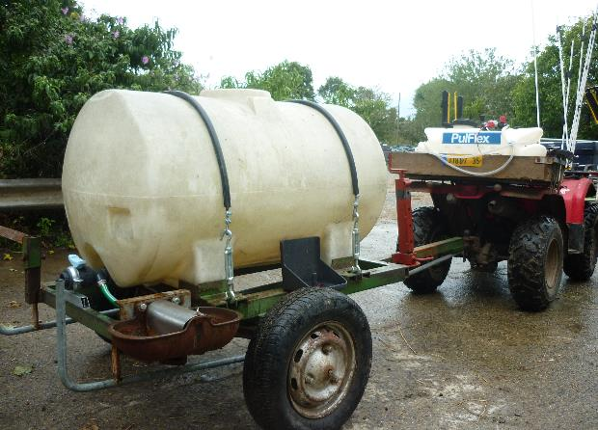
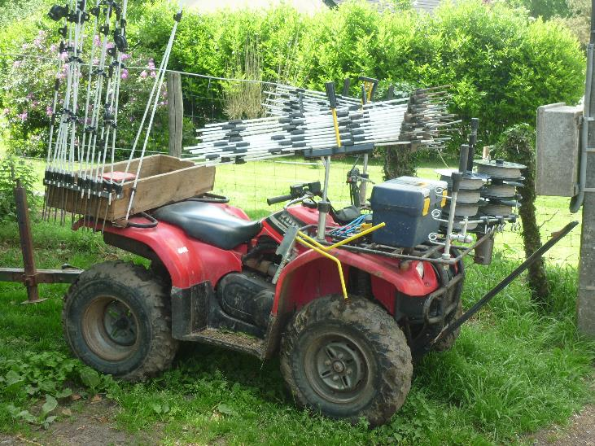
Thomas COURCIER

Slide 34
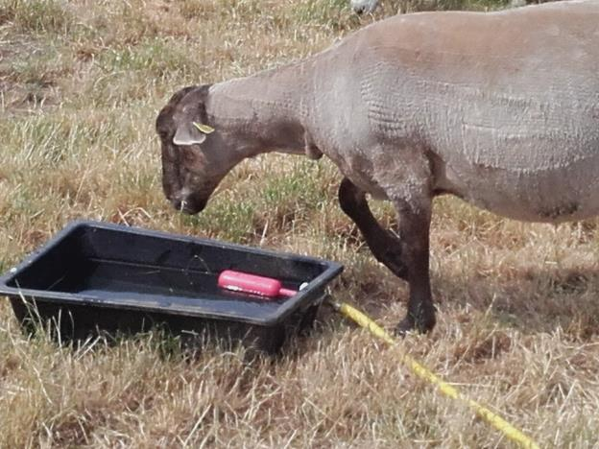
Sébastien BELLEC

Slide 35
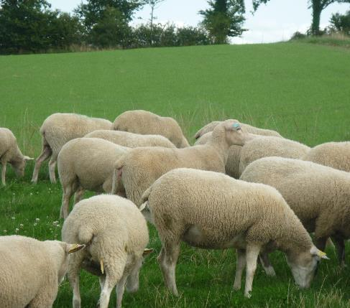
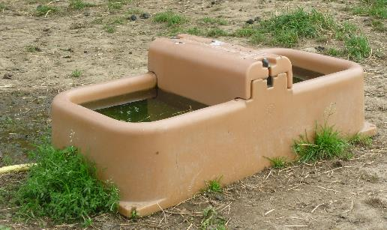
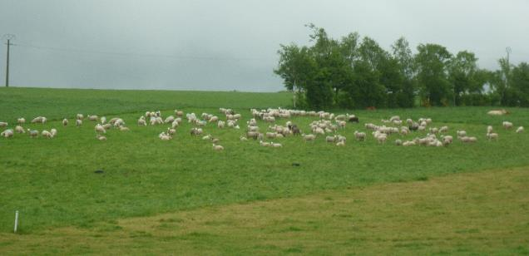
Jean-Yves GORIN

Slide 36
GAEC PONTRON – Eric et David ROUILLERE

Slide 37
Le travail de saison sur le troupeau

Slide 38
Thomas COURCIER

Slide 39
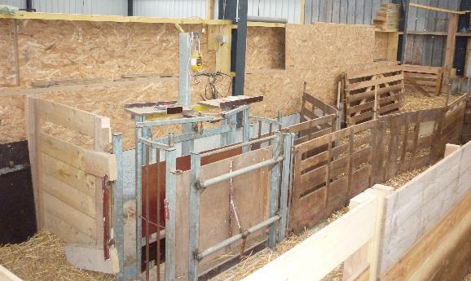
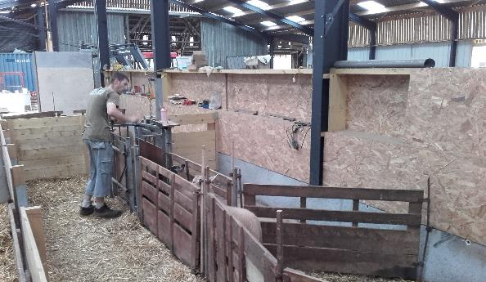
Sébastien BELLEC

Slide 40
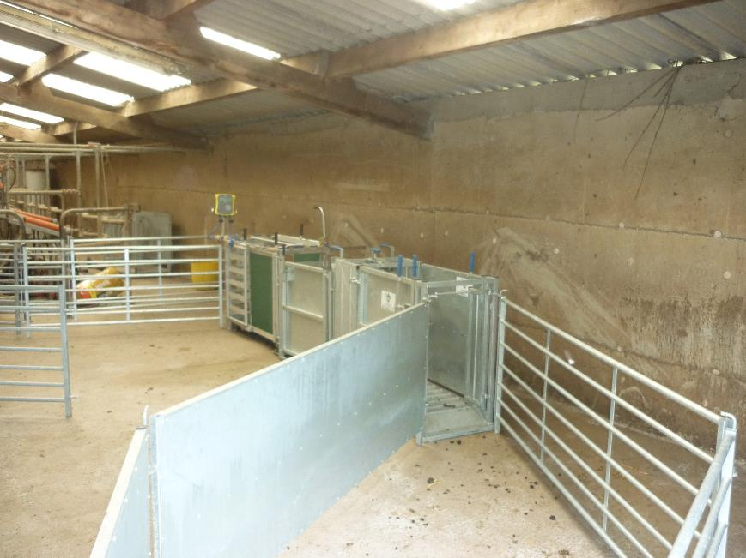
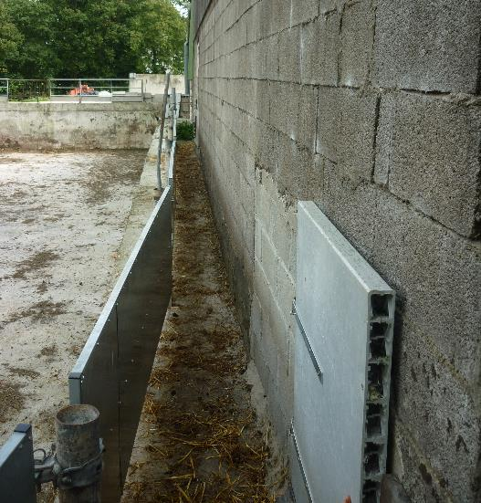
Jean-Yves GORIN

Slide 41
David RONDIN

Slide 42
GAEC PONTRON – Eric et David ROUILLERE

Slide 43
Quels projets ?
Thomas COURCIER
Sébastien BELLEC
Jean-Yves GORIN
David RONDIN
GAEC PONTRON – Eric et David ROUILLERE

Slide 44
Conclusions
L’élevage ovin s’est fortement modernisé
Bâtiments, contention, identification électronique et logiciels de gestion du troupeau, etc.
Après les bâtiments, les parcellaires se modernisent
Quads, clôtures « actives » et abreuvement
On peut concilier système herbager et bonnes conditions de travail

Slide 45
Conclusions
Le revenu des éleveurs ovins s’est amélioré
Les bâtiments ne représentent que 5% du coût de production
L’élevage ovin s’est fortement modernisé : bâtiments, contention, identification électronique, logiciels de gestion du troupeau…
Les parcellaires se modernisent également : quads, clôtures « actives », abreuvement
Les éleveurs « résilients » savent se ménager de bonnes conditions de travail

Slide 46
Merci pour votre participation

Slide 47
Rémunération : ça va mieux !
Réseau Ouest 2015, orientation Mixte

Slide 48
Bâtiments : 6% du coût de production
Réseau Ouest 2015, orientation Mixte

Slide 49
Rémunération : ça va mieux !
Réseau Ouest 2015, orientation Herbe

Slide 50
Bâtiments : 5% du coût de production
Réseau Ouest 2015, orientation Herbe

